Slide 1
Tutoría 2
Sesión 2: Tutoría Inicial

Slide 2

Redacción de trabajos académicos
Sesión 6 - tutoría inicial

Slide 3
Orden del día
Curso de Tutoría 2
Lluvia de ideas
Elementos de trabajos académicos
  Portada
  Introducción
  Desarrollo
  Conclusión
  Fuentes de consulta
Obregón Navojoa Guaymas Empalme

Slide 4
La redacción de trabajos académicos
Reflexionemos:
Los trabajos escritos que se elaboran al cursar una carrera muestran lo que los alumnos han aprendido, sus intereses o lo que quieren comunicar a otros.
Por tanto, es importante hacerlo de la forma correcta, en este tema reforzaremos sobre la redacción de trabajos escritos en la universidad.

Slide 5

Lluvia de ideas
¿Qué es lo más complicado al realizar un trabajo académico de un tema específico asignado por tus maestros?

Slide 6
Elementos de los trabajos Académicos
Los trabajos académicos pueden ser diversos, desde un trabajo escolar para una asignatura, hasta una tesis; en cualquier caso, todos contienen elementos similares o afines.
La construcción de un trabajo académico debe ser de tal forma que cualquier lector puede entender lo que se presenta; para facilitar la lectura, es indispensable que el trabajo contenga los siguientes elementos:
Portada
Introducción
Desarrollo
Conclusión
Fuentes de consulta

Slide 7
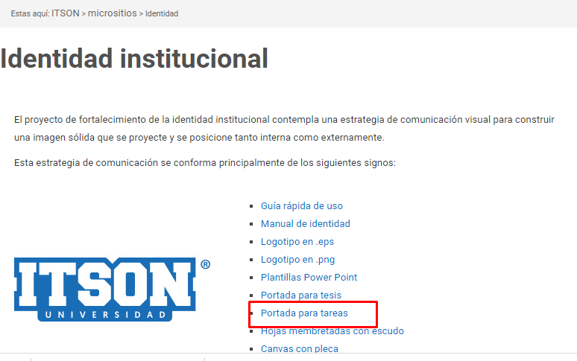

Introducción
Es la primera página de un escrito, en ella debes incluir los siguientes elementos:
Nombre y apellidos del autor (alumno)
Título del trabajo
Asignatura
Nombre del profesor
Fecha
https://www.itson.mx/identidad

Slide 8
Introducción
Es la presentación del tema y el plan de trabajo a seguir, para realizarla debes tomar en cuenta lo siguiente:
Presentar el tema central del trabajo.
Exponer de forma clara el tema a desarrollar.
Desglosar el plan de trabajo.
Redactar de forma que el tema resulte interesante al lector, la información esté bien organizada y se presenten datos suficientes para atraer la atención.

Slide 9

Desarrollo
Es el cuerpo del trabajo, contiene la exposición del tema y del punto de vista del autor. Para el desarrollo del tema, es necesario que consideres lo siguiente:
Es importante seguir el plan anunciado en la introducción.
Las ideas deben estar correctamente organizadas.
Se debe desarrollar contenido de interés.
Debe cuidarse la redacción y la ortografía.
Los conocimientos deben presentarse utilizando citas o datos de autores para fundamentarlos (formato APA).
Las ideas personales deben expresarse mediante una argumentación clara y convincente.
El orden de presentación debe tener secuencia lógica y coherencia interna.
Regla de oro: todo lo que se mencione en el desarrollo debe estar directamente relacionado con el tema del trabajo.

Slide 10
Conclusión
Es la valoración general de las ideas presentadas. Para elaborar las conclusiones de tu tema puedes tener en cuenta lo siguiente:
La conclusión se considera un recuento del trabajo realizado.
              Debe tener un contenido propio y no una mera repetición de ideas ya expresadas en el desarrollo. Debe contener al menos dos elementos:
*Breve evocación del tema principal
*Una valoración de lo más relevante del tema.
Debe además incluir una invitación para ahondar más allá de los aspectos abordados.

Slide 11

Fuentes de consulta
Son todas las fuentes o textos que se utilizaron para realizar el trabajo académico.
Pueden ser:
Libros
Artículos de revistas
Legislación
Jurisprudencia
Documentos publicados en Internet
Sitios electrónicos
Medios audiovisuals: Videos o Películas
Imágenes o gráficos

Slide 12

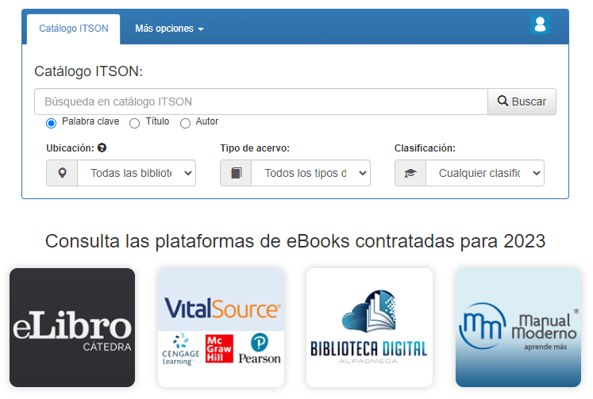
ITSON ofrece plataformas de búsqueda confiables para nuestra comunidad
https://www.itson.mx/biblioteca

Slide 13
Referencias
ITSON (2023) Instituto Tecnológico de Sonora, recuperado de https://www.itson.mx/micrositios/identidad/Paginas/identidad.aspx
UNAM (2017) Elaboración de trabajos académicos. Unidad de apoyo para el aprendizaje. Coordinación de Universidad Abierta y Educación a Distancia.https://programas.cuaed.unam.mx/repositorio/moodle/pluginfile.php/154/mod_resource/content/2/elaboracion-trabajos/index.html

Slide 14
Gracias!
CURSO DE TUTORÍA 2, PLAN 2023

